Slide 1

La cité partagée

Slide 2
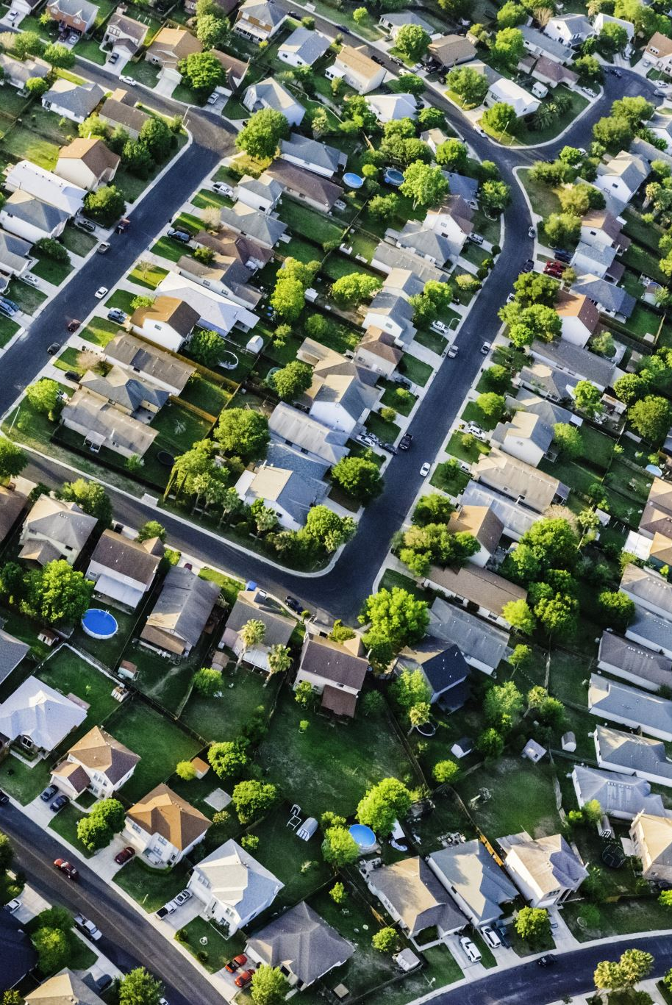
Quand on imagine un nouveau quartier, à qui doit-on penser?

Slide 3
Réponse:
Au plus grand nombre de personnes possibles: adultes, enfants, hommes, femmes, sportifs, non sportifs, personnes âgées, personnes à mobilité réduite, etc.

Slide 4
Cite 3 endroits que l’on peut partager dans un quartier.
→ Quel endroit préférerais-tu partager?

Slide 5
Réponses
Jardins
Bacs pour planter des plantes en commun
Grill
Place de jeux (+ table de ping pong), terrain de foot
Parc (le Domino)
Buanderies
Ateliers de bricolage, local avec des outils pour réparer des objets
Salle d’animation, de rencontre
Balcons en commun
Piscine
Dans la rue : trottoirs, pistes cyclables, arrêts de bus, routes
Commerces : petits commerces spécialisés, petits ou grands commerces généralistes

